Slide 1
Le groupe moteur à piston (GMP)

Slide 2
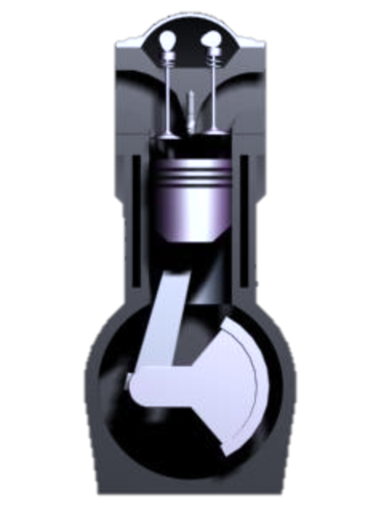
Le Groupe Moteur à Piston (GMP)
principaux éléments d’un moteur à piston
Elément fixes
4
8
Elément mobiles
5
15
1 - Carter moteur
9 - Vilebrequin
6
14
2 - Cylindre
10 - Contrepoids
7
11 - Bielle
3 - Passage du liquide refroid^{t}
13
4 - Culasse
12
12 - Piston
5 - Bougie
3
13 - Segments
6 - Conduit d’admission
2
11
14 - Soupapes
7 - Conduit d’échappement
15 - Arbre à cames
8 - Cache culbuteurs
1
9
10

Slide 3
Le Groupe Moteur à Piston (GMP)
Fonctionnement d’un moteur à piston
Un moteur à explosion fonctionne en transformant une énergie chimique (mélange carburé) en énergie mécanique.
Le mélange carburé se compose de 15 grammes d’air pour 1 gramme de carburant.
L’explosion du mélange carburé génère une augmentation de pression et de température, provoquant un mouvement linéaire des pistons.
Ce mouvement linéaire se transforme en un mouvement rotatif au niveau du vilebrequin par l’intermédiaire des bielles.
Cette énergie mécanique délivre une puissance (watt) qui est transformée en traction utile grâce à l’hélice couplée au moteur.
Notes:
1 CV = 736 W

Slide 4
Le Groupe Moteur à Piston (GMP)
Classification des moteurs à piston
On peut classer les moteurs à pistons selon 3 critères :
- 1/ Leur cycle de fonctionnement
4 temps
2 temps
- 2/ Leur architecture
Cylindres en ligne
Cylindres à plat
Cylindres en V
Cylindres en étoile
- 3/ Leur mode de refroidissement
Air
Liquide
Mixte

Slide 5
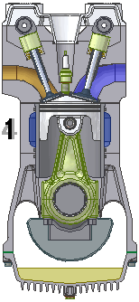
Le Groupe Moteur à Piston (GMP)
les différents cycles de fonctionnement
.
Le moteur 4 temps
Un moteur est dit à « 4 temps » car la transformation de l'énergie chimique du mélange carburé en énergie mécanique s'opère en quatre courses de piston :
- 1er Temps : Admission
- 2ème temps : Compression
- 3ème temps : Explosion/détente
- 4ème temps : Echappement

Slide 6
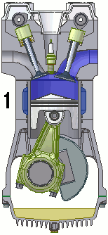
Le Groupe Moteur à Piston (GMP)
1er temps : admission
1/ Le piston descend
2/ La soupape d’admission s’ouvre
3/ Le mélange carburé est aspiré

Slide 7
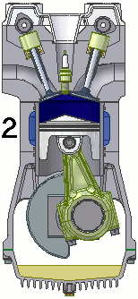
Le Groupe Moteur à Piston (GMP)
2ème temps : compression
1/ Après le passage du piston au PMB, la soupape se referme
2/ Le piston remonte et comprime le mélange carburé

Slide 8
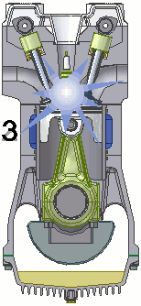
Le Groupe Moteur à Piston (GMP)
3ème temps : Explosion
1/ A l’approche du piston au PMH, une étincelle jaillit de la bougie et fait exploser le mélange carburé.

Slide 9
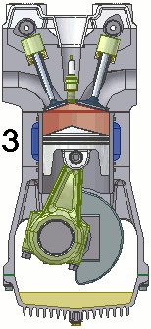
Le Groupe Moteur à Piston (GMP)
3ème temps : détente
1/ L’explosion provoque une augmentation de la pression et de la température.
2/ L’expansion des gaz repousse le piston vers le bas.
NB : C’est cette phase qui produit l’énergie du moteur. On l’appelle le « temps moteur ».

Slide 10
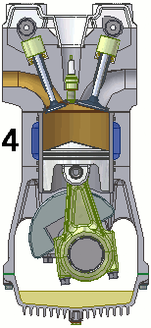
Le Groupe Moteur à Piston (GMP)
4ème temps : échappement
1/ Le piston remonte et repousse les gaz.
2/ La soupape d’échappement s’ouvre.
3/ Les gaz brûlés sont chassés.

Slide 11
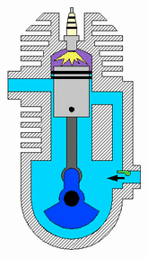
Le Groupe Moteur à Piston (GMP)
les différents cycles de fonctionnement :
Le moteur 2 temps
Un moteur « 2 temps » transforme l'énergie chimique en énergie mécanique en deux courses de piston soit une seule révolution.
Tous les tours sont «moteurs ».
différences majeures par rapport au 4 temps :
Pas de soupapes, mais présence de lumières et de canal de transfert sur le cylindre.
Adjonction d’huile avec le mélange carburé pour lubrifier le vilebrequin et la bielle.
Lumière d’échappement
Canal de transfert
Valve d’admission
Lumière d’admission

Slide 12
L’hélice

Slide 13
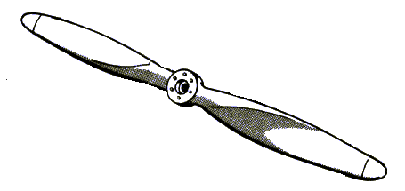
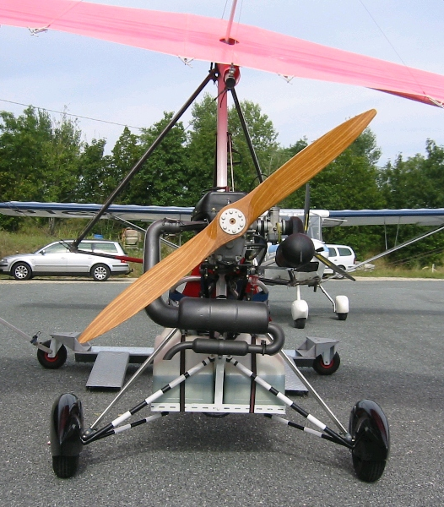
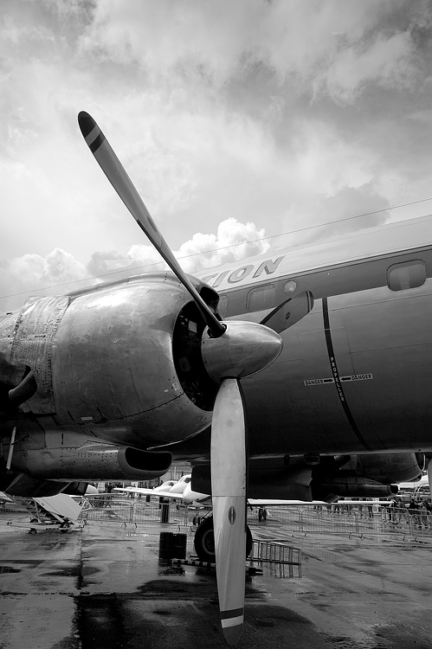
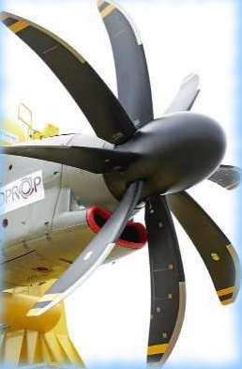
L’hélice
Rôle de l’hélice :
L’hélice transforme l’énergie mécanique fournie par le moteur, en force de traction ou de propulsion permettant à l’avion de se déplacer.
constitution d’une hélice :
Une hélice est composée de 2 pales au minimum, reliées à une partie centrale nommée moyeu.
Les matériaux utilisés pour leur fabrication sont le bois, l’aluminium ou le composite.

Slide 14
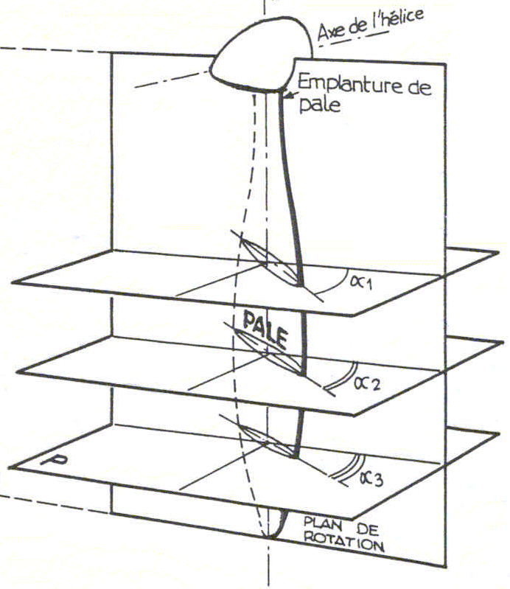
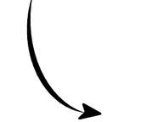
L’hélice
Calage d’une hélice :
C’est l’angle formé par la corde de la pale et le plan de rotation de l’hélice.
Vrillage d’une hélice :
Il est dû aux variations du calage en fonction du rayon de la pale.
Il permet de compenser les différences de vitesse linéaire de la pale.
Par convention le calage de référence se situe à 70% du rayon de la pale.
Plan de rotation
0,7 R
Plan de rotation
Corde de profil
Angle de calage (ω)
Vitesse linéaire de l’hélice
Notes:
Angle de calage (ω) = oméga

Slide 15
L’hélice
fonctionnement d’une hélice à pas fixe :
Une hélice fonctionne comme une aile :
En la mettant en mouvement, on génère une force orientée vers l’avant : la traction.
Force de résistance
RFA
Vitesse de rotation
Force de Traction
Corde de profil
Angle de calage (ω)
Plan de rotation de l’hélice

Slide 16
L’hélice
Pas théorique de l’hélice (géométrique) :
L’hélice fonctionne aussi comme une vis : pour chaque tour effectué, elle avance d’une certaine distance. C’est son pas théorique.
Le pas théorique de l’hélice varie avec l’angle de calage des pales.
Vitesse de rotation
Pas de vis
Corde de profil
Angle de calage (ω)
Plan de rotation de l’hélice
Pas théorique de l’hélice

Slide 17
L’hélice
Pas réel de l’hélice (aérodynamique) :
Le pas réel est résultant de la vitesse propre de l’aéronef et de la vitesse de rotation de l’hélice.
La différence entre le pas théorique et le pas réel s’appelle le recul.
C’est le recul qui donne la valeur de l’angle d’incidence (α) de la pale.
Vitesse de rotation
Angle d’incidence (α)
Pas réel de l’hélice (β)
Vitesse propre
(Vr)
Recul
Angle de calage (ω)
Pas théorique de l’hélice

Slide 18
L’hélice
rendement de l’hélice (η) :
C’est le rapport entre le pas réel (β) et le pas théorique (ω).
C’est aussi le rapport entre la puissance utile et la puissance absorbée.
A vitesse de rotation constante, le rendement maximum d’une hélice à pas fixe ne sera obtenu qu’à une vitesse propre donnée.
Vitesse de rotation
Angle d’incidence (α)
Pas réel de l’hélice (β)
Vitesse propre
(Vr)
Angle de calage (ω)
Pas théorique de l’hélice
Notes:
= êta
Un moteur fournit 350 watt à l’arbre. Combien fournit l’hélice, dont le rendement est 0.7 ?
Réponse : Pf = Rh.Pa = 0,7 . 350 = 245 Watt
Elle aura donc gaspillé plus de 100 Watt.

Slide 19
L’hélice
rendement de l’hélice (η) :
Si la vitesse propre est faible, lors du décollage ou en montée, le rendement va diminuer.
Les performances de l’avion seront dégradées et le moteur sera en sous-régime.
Vitesse de rotation
Angle d’incidence (α)
Pas réel de l’hélice (β)
Vitesse propre
(Vr)
Angle de calage (ω)
Pas théorique de l’hélice

Slide 20
L’hélice
rendement de l’hélice (η) :
Si la vitesse propre augmente, en vol rapide ou en descente, le rendement va également diminuer.
Les performances de l’avion seront dégradées et le moteur sera en sur-régime.
Vitesse de rotation
Angle d’incidence (α)
Pas réel de l’hélice (β)
Vitesse propre
(Vr)
Angle de calage (ω)
Pas théorique de l’hélice

Slide 21
L’hélice
En résumé pour un rendement optimal :
Il faudrait une hélice calée avec un « petit pas » pour de bonnes performances au décollage et en montée.
(Analogue à la 1ère vitesse d’une voiture)
Il faudrait une hélice calée avec un « grand pas » pour de bonnes performances en croisière.
(Analogue à la 5ème vitesse d’une voiture)
η
0,7
Petit pas
Grand pas
Vp avion
Vitesse de décollage
Vitesse de croisière
La solution est d’avoir une hélice munie d’une boite de vitesse :
L’hélice à pas variable ou à vitesse constante.

Slide 22
L’hélice
Rendement d’une hélice à pas variable :
Une hélice fonctionnera avec un rendement maximum si le rapport entre le son angle de calage et la vitesse de déplacement de l’avion est optimum.
Pour obtenir ce rendement maximum, une hélice à pas variable est nécessaire.
η
Variation du pas : Plage de vitesses à rendement optimal
0,7
Petit pas
Grand pas
Vitesse de croisière
Vp avion
Vitesse de décollage

